Slide 1
哈希算法
白龙

Slide 2
教学大纲
内容介绍
手算MD5
工程实现
安全性问题
反汇编特征识别
识别插件原理分析

Slide 3
一、为什么SO基础课要学习密码学

Slide 4
AES
DES
RSA
SHA（SHA0，SHA1，SHA256,SHA512）
SM3
TEA
MD5
……

Slide 5
SO层的加解密算法识别困难加大
魔改算法时有发生
减少对SO的恐惧感

Slide 6
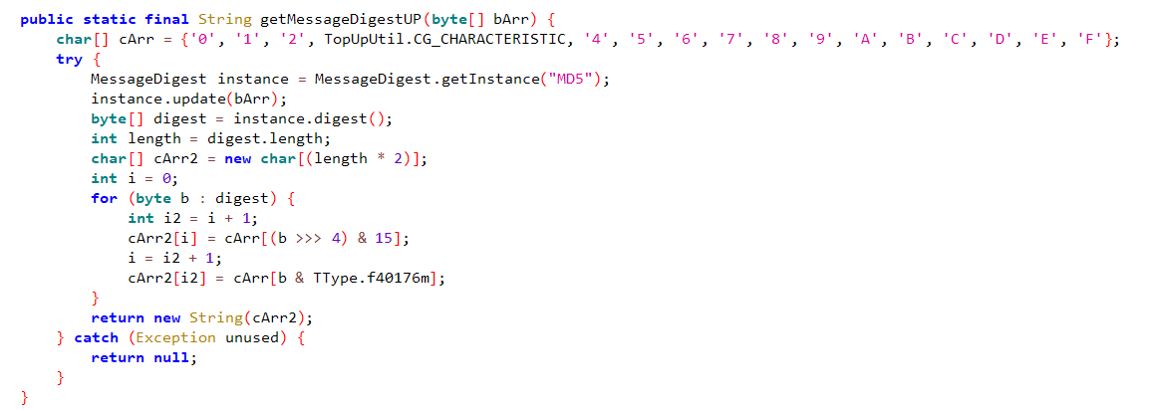
加解密算法识别困难加大

Slide 7
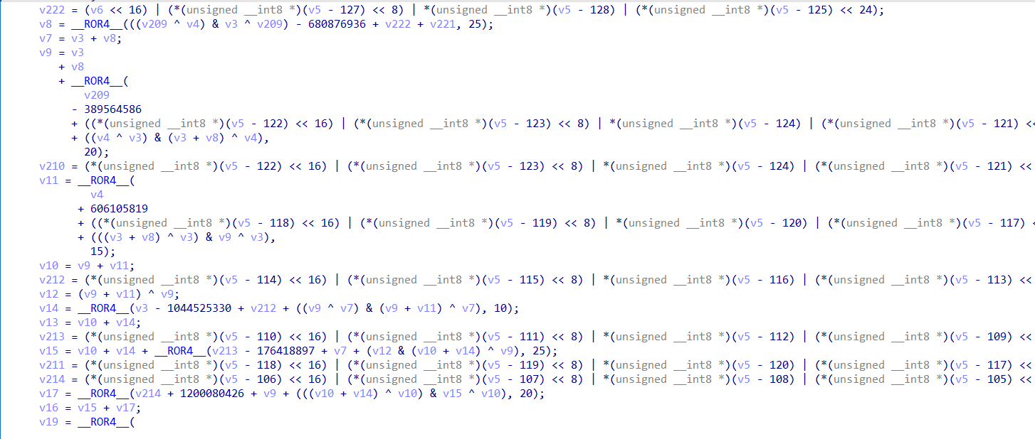
SO层

Slide 8
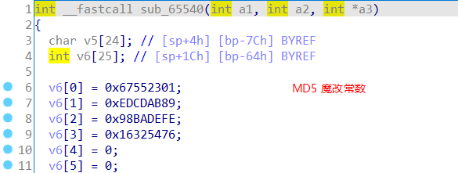
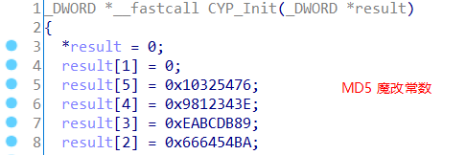
存在魔改算法的情况

Slide 9
Questions
为什么能改？
一般怎么改？
我想魔改算法增强公司App的安全性，会不会适得其反，降低安全性，造成损失？
我在逆向分析算法的时候，样本看着像md5，但验证后结果对不上，这是怎么回事呢。。我该如何排查问题？

Slide 10
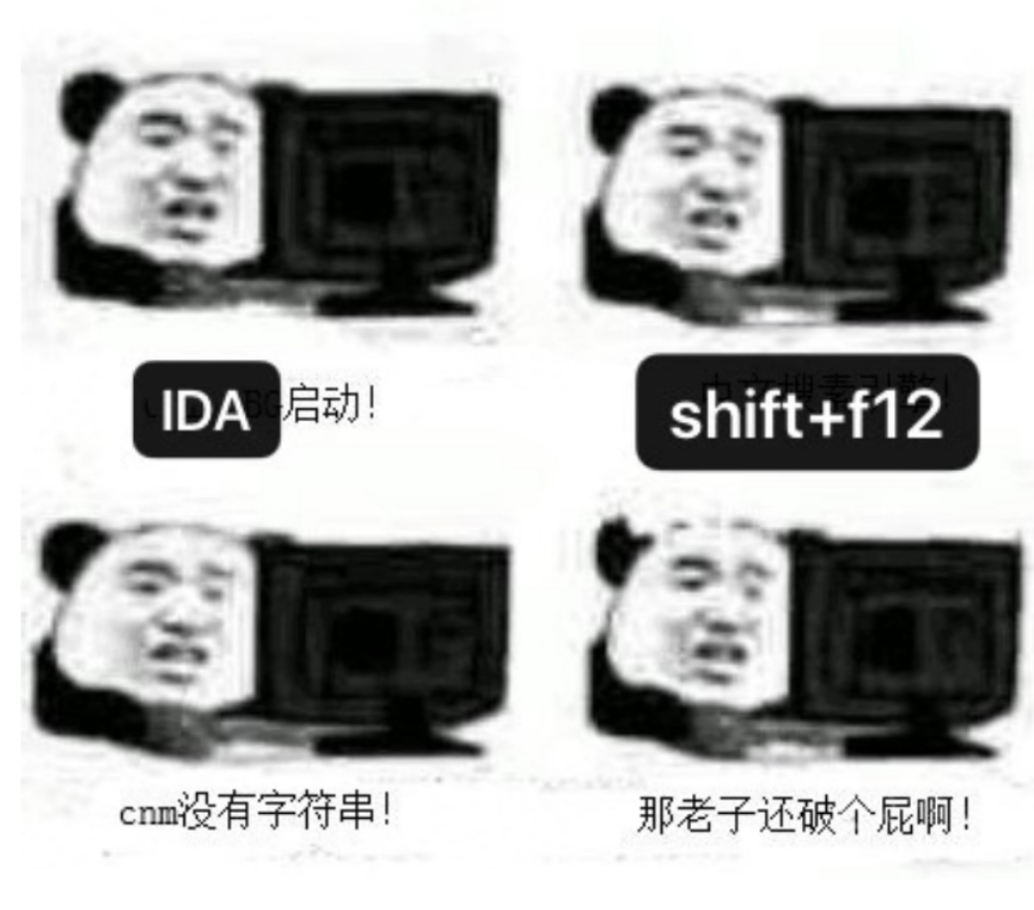
帮助减少对SO的恐惧感

Slide 11
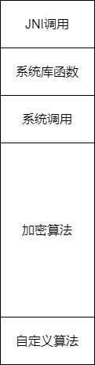

Slide 12
正式开始

Slide 13
MD5 算法描述
01
02
算法的输入：任意长度的消息
算法的输出：128比特长，或者说32个十六进制数的消息摘要

Slide 14
动手实现MD5

Slide 15
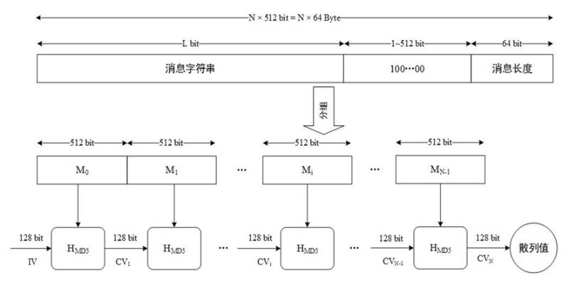
流程图）

Slide 16
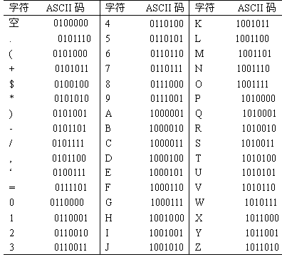
第零步
对明文编码

Slide 17
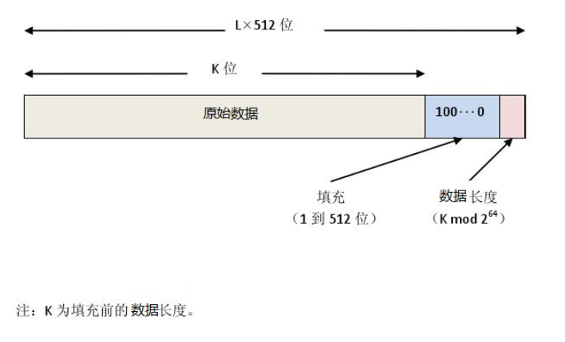

Slide 18

第一步——附加填充
使得其比特长度除以512余448
必须填充，步骤一不可省略不断变化与发展
填充方式
先填充一个1，后面跟上足够多的0，一直到符合要求。（二进制下）

Slide 19
第二步——附加长度信息
留的那64比特长度，用于填充长度信息，长度单位为比特

Slide 20
第三步——初始化链接变量
我们需要4个初始值，每个长32比特，即8个十六进制数。它是运算的重要组成部分

Slide 21
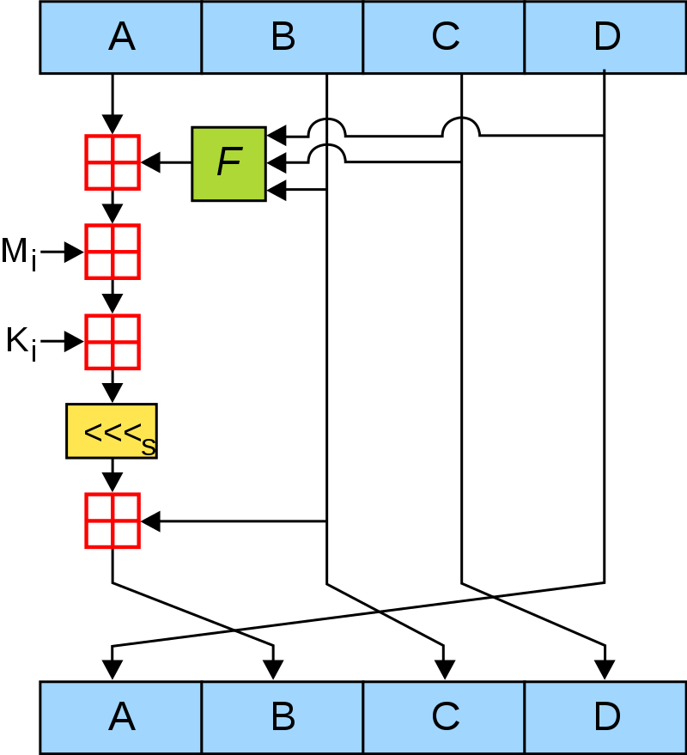
第四步——运算

Slide 22
初始化常量的选择
word A: 01 23 45 67
word B: 89 ab cd ef
word C: fe dc ba 98
word D: 76 54 32 10

Slide 23
F 函数
图中的F函数并不是一个函数，而是由四个函数组成
F(X,Y,Z)=(X&Y)|((~X)&Z)
G(X,Y,Z)=(X&Z)|(Y&(~Z))
H(X,Y,Z)=X^Y^Z
I(X,Y,Z)=Y^(X|(~Z))

Slide 24
位运算
& | 与 | 两个位都为1时，结果才为1
| | 或 | 两个位都为0时，结果才为0
^ | 异或 | 两个位相同为0，相异为1
~ | 取反 | 0变1，1变0
<<< | 循环左移 | 将移出的低位放到该数的高位

Slide 25
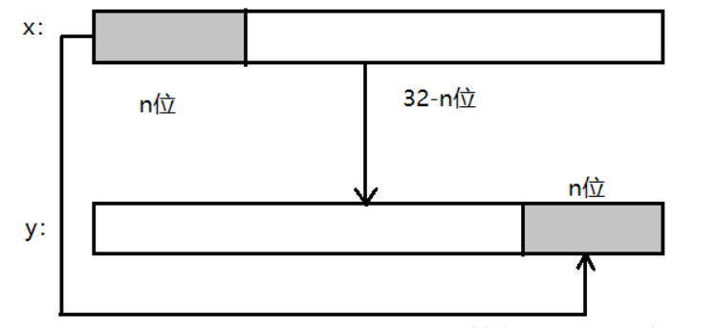

Slide 26
F(X,Y,Z)=(X&Y)|((~X)&Z)
If X then Y else Z
G(X,Y,Z)=(X&Z)|(Y&(~Z))
If Z then X else Y
H(X,Y,Z)=X^Y^Z
If X=Y then Z else ~Z
I(X,Y,Z)=Y^(X|(~Z))

Slide 27

运算细节
为什么是这些非线性函数？
这没什么最优解，你也可以使用别的非线性函数，或者自己实现时把顺序颠倒
但这可能会造成算法安全性下降，而且是你无法把控的部分，因为这部分内容的专业性非常强，属于密码学的内容

Slide 28


运算细节
四轮？还是64轮？
有两种说法都是合适的，可以接受的
一轮中有16步
这只是叫法的差异
4轮
64轮
01
02

Slide 29
运算细节
为什么K表是这样，sin函数，或者说三角函数，在这儿扮演了怎样的角色？
算法中的任何步骤，都是为了尽可能的扩散和混淆，sin函数生成的64个数，相对来说 是无迹可寻的。你也可以使用自己生成的随机数，或者像sha 256，取自自然数中前面64个素数的立方根的小数部分的前32位,避开一些明显有缺陷的值就好。例如：全0，全1，强自相关等

Slide 30
运算细节
？
循环左移为什么是这样移？这个规定是为什么呢？
这就超出了我的知识范畴，我们只知道，本质上，它是为了更好的扩散和混淆，让明文和密文之间没有明显的对应和关联，但为什么这样做，可能是安全性上的考量
比如胎死腹中的sha0和被广泛使用的sha1，竟然只通过循环左移1位就解决了安全性的问题

Slide 31

三、哈希算法的工程实现
工程实现中的哈希算法与我们手动的哈希算法有什么区别？
A
B
C
查表法加速计算
支持“流加密
（init-update-final
架构）
封装

Slide 32
查表法
以md5为例，K表64个数字来自sin(n)*2^32 直接计算出来，放程序里作为常量使用

Slide 33
流加密
比如大文件传输，需要一段一段的放进去加密，我们的朴素代码就失效了
Question
我有一个文件，非常大，需要花费许多天去求，但文件的最后一个字节需要3天后才能知晓，该怎么办？我可以提前运算前面n-1，最后根据最后1位做修改，得出真正md 5吗？

Slide 34
封装
每种加密库都有自己的封装和用法
比如OPENSSL就将md5，sha1，sha0等哈希算法进行了充分的封装，运算部分只有一个函数，因为它的结构是一样
甚至你很懂某种算法，但你不一定看得懂某个库的封装

Slide 35
常见加解密库
常用加解密库
OPENSSL
Cryptopp
Libtomcrypt
……

Slide 36
Openssl实战

Slide 37
MD5的安全性
这部分是供大家消遣的，没什么实际意义或者工作中的价值，属于闲聊。
大家可以去喝个茶，或者活动活动筋骨。

Slide 38
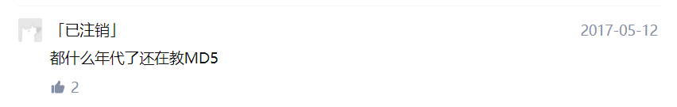
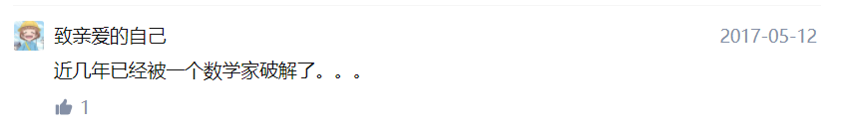
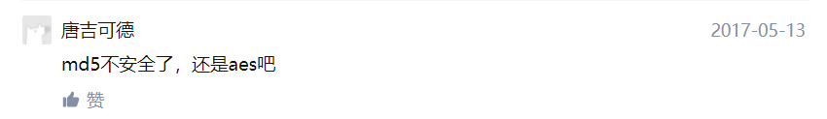
question

Slide 39
1.哈希算法不可逆，只能找到哈希值的多个原文，
MD5的输入可以无限大，输出总是128比特长度。
因此每一个哈希值都对应着无数个明文。
那逆向MD5的感觉是哪来的呢？
可以简单理解成字典穷举，存储了较短长度或者固定字符范围的明文的哈希值。
所以只要MD5稍作修改/MD5仅作为加密中间一环/使用HMAC-MD5
等办法，就可以避免风险。

Slide 40
2.MD5抗碰撞性较差
即存在一些策略和方法，用较低的成本找到https://github.com/corkami/collisions

Slide 41
假如有人问你通过一个MD5后的密文，回推明文有办法吗？你不应该回答目前还没有办法，或者说算力还不够，而是应该说不可能，这才是专业答案。
或者他说，原文长度在100位或者多少个字符以内，这是可能的，但本质上是穷举攻击。在这个长度范围内只有一个，或者多少个解，然后人工筛选一下，看哪个是原文，我们说“破解出来了”
就好比我下载一个Pycharm的安装包，计算一下它的MD5.
好几个G呢，你怎么去根据128比特的MD5值反推出Pycharm？
关于穷举，有一个非常浪漫和有意思的短篇小说，刘慈欣的，叫《诗云》，感兴趣的可以看一下。不聊多了，我们娱乐结束，进入下半场。

Slide 42
3.MD5以及基于MD5的算法在真实世界中仍然广泛使用
这个就不用说了，太多了，不然咱们也不会有这节课。
但是文件校验确实基本不用它了，因为抗碰撞性差，所以伪造成为了可能。

Slide 43
1-4都是开发
如果对算法本身产生了好奇心，不想局限于入门阶段，可以考虑这两个问题
1. hash(A) = hash(B) -> hash(A + C) = hash(B + C)
这是为什么
2.哈希长度扩展攻击是怎么实现的？
后面是逆向分析的内容

Slide 44
逆向分析
Findcrypt/Signsrch等识别插件核心原理
使用IDApython编写哈希算法检测插件
SHA1算法逆向分析
IDA 创建结构体与导入头文件

Slide 45
识别插件核心原理
分析工具：
Findcrypt
Signsrch
IDAScope
Crypto-dector

Slide 46
测试用例
上节课编译的demo（MD5算法）
openssl.so
样本1
样本2
样本3

Slide 47
测试

Slide 48
五、识别插件核心原理
常见的检测工具
算法检测的原理
高级检测方法

Slide 49
算法识别插件
Findcrypt 2/3
Signsrch
IDAscope（基本块/循环结构）

Slide 50
算法识别原理
静态分析 —— 主流
动态分析 —— 未来

Slide 51
检测哈希算法的原理
主流工具
静态符号检测
静态常量检测{轮常量，初始化IV}
比如大多数哈希算法都有初始化常量
大多数分组加密算法都有一个或者多个常量表
MD5 *v1 = 0x67452301; v1[1] = 0xEFCDAB89; v1[2] = 0x98BADCFE; v1[3] = 0x10325476; md5_init md5_update
md5_final

Slide 52
算法识别的原理
可以感觉的出来，算法识别的知名工具，Findcrypt，其原理是非常朴素的，是不是容易出问题呢？
确实如此。。。。

Slide 53
静态检测的优劣
优势
效率高
扩展性强
编写简单
劣势
容易误报
容易漏报

Slide 54

失灵的算法检测工具
这部分使用到的样本list

Slide 55
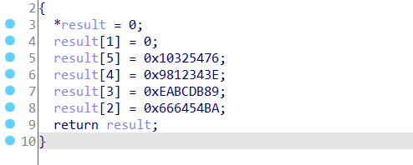
“失灵”的原因
自定义魔数
修改魔数或者说初始化链接变量，完全不会影响算法的安全性。

Slide 56
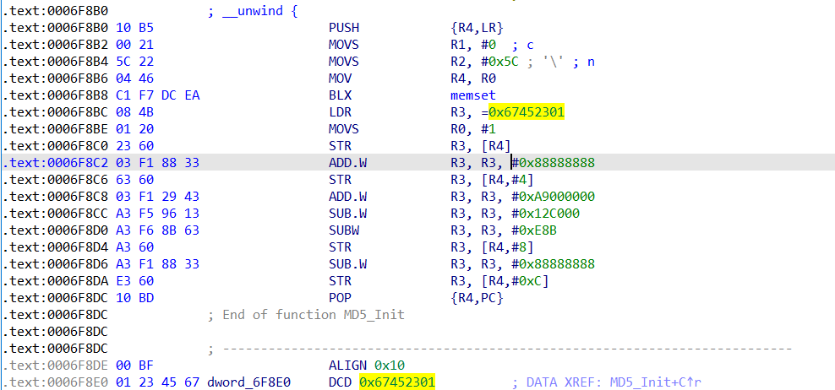
“失灵”的原因
SO二进制中找不到魔数

Slide 57
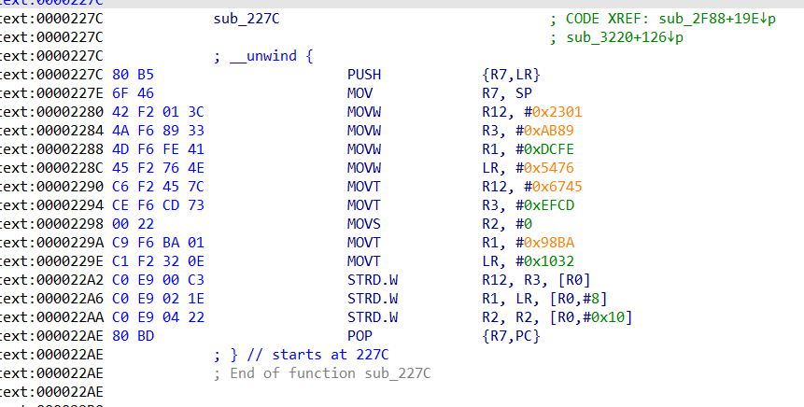
“失灵”的原因
同样是在SO的二进制中无法找到魔数。

Slide 58
更好的检测方法
算法检测可以看成一个NLP的任务
常数检测和符号检测就是情感词典
但显然有更好的检测办法
这部分可以自由发挥，在SO进阶中，我们会更深入的探讨这部分。
比如算法的结构、动态分析、旁路攻击等等。

Slide 59
算法动态监测理论
进行大量的循环运算
依赖运算相关的汇编指令(70%)
加解密中信息熵的变化

Slide 60
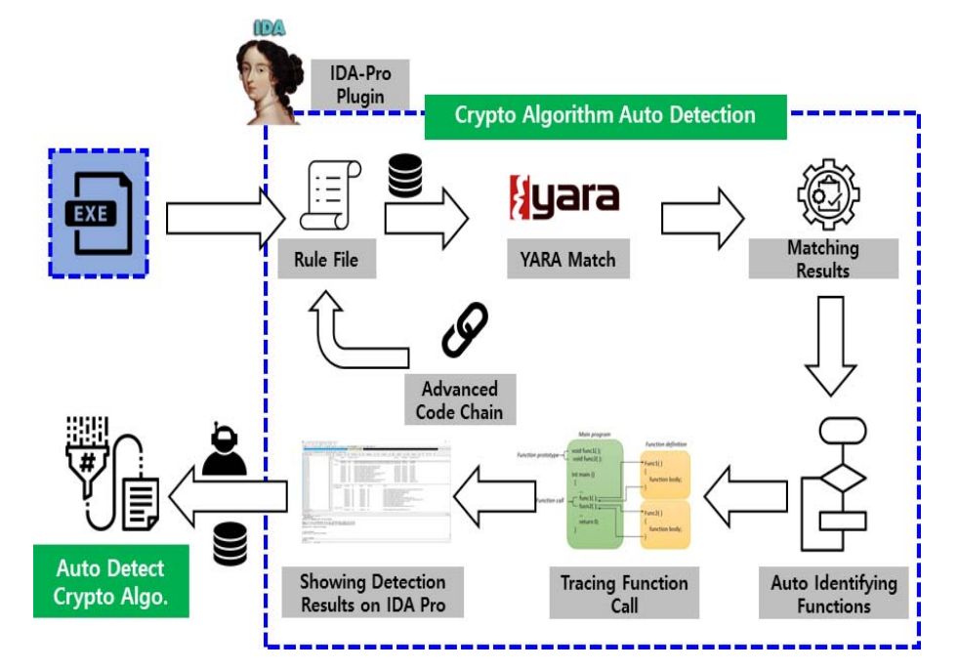

Slide 61
Findcrypt——更强的版本。
将常数的检测从初始化IV扩展到轮运算的常数
有很多的理论和工具可以支撑我们做一个更棒的自动化检测工具

Slide 62
实践中的MD5
Bili sign
hmac-md5
Right md5

Slide 63
right
主要想说两个点
1.Openssl 的广泛应用
这儿就是编译进了openssl
2.魔改md5的常见性，同时使用我们的插件检测出来。

Slide 64
Evp
单纯说明一个点，openssl无处不在
学熟悉学透openssl很重要的！

